Slide 1
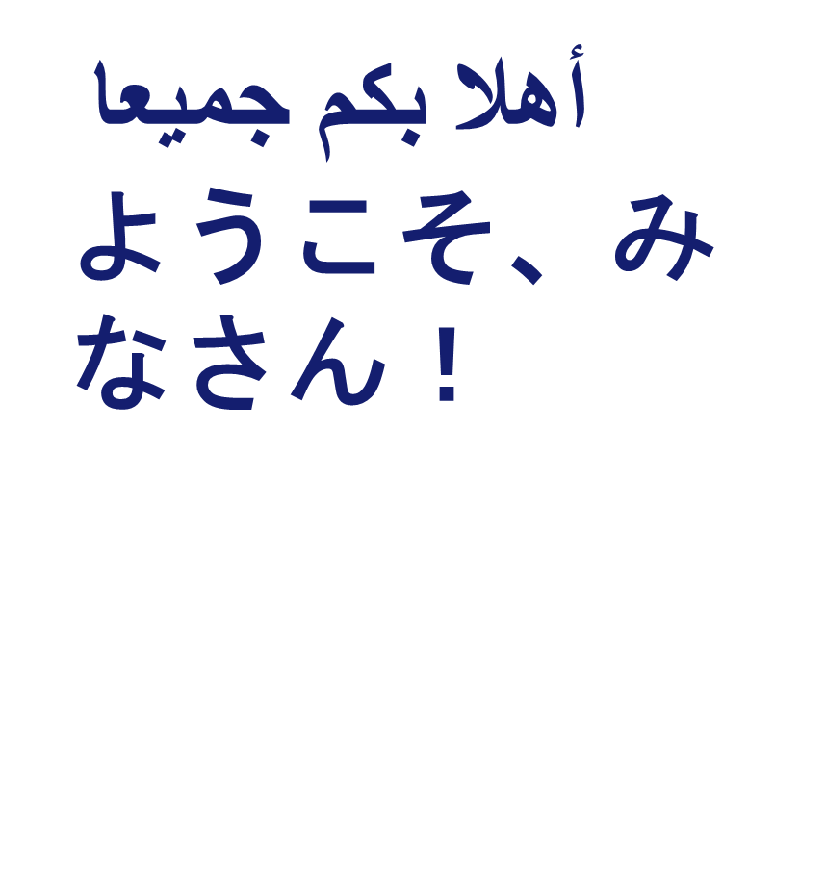

الدرس الثامن
8回目のレッスン
２０２4・０9・14

Slide 2
じゅぎょうのもくひょう
-アラビア語のもじのふくしゅう
-はなすれんしゅう
-かくれんしゅう
-すじパート２
－アラビア文化

Slide 3
文字ののふくしゅうとあたらしことば
https://www.youtube.com/watch?v=NBI6uEFWVG8

Slide 4
アラビア語のアルファベットでゲームをしましょう

Slide 5
話す練習
（はなすれんしゅう）
-あいさつ
－すきないろ
－しゅみ
－おなまえ
－くに
－しごと
すんでいるばしょ

Slide 6
アラビア数字と数え方（すうじとかざえかた）
ページ 64,66,68
1.واحد
2اثنان
3ثلاثة
4أربعة
5خمسة
6ستة
7سبعة
8ثمانية
9تسعة
10عشرة
20.عشرون
30.ثلاثون
40.أربعون
50.خمسون
60.ستون
70.سبعون
80.ثمانون
90.تسعون
100.مئة
1000.ألف

Slide 7
数字を読む練習(すうじょをよむれんしゅう）
１１
12
13
14
15
16
17
18
19
20
21
22
23
24
25
26
27
28
29

Slide 8
書く練習(かくれんしゅう）
次の文字を 1 つのぶんに結合してください
سمير
اسمي
أنا
مرحبا
م+ر+ح+ب+ا أ+ن+ا ا+س+م+ي س+م+ي+ر و+أ+ن+ا أ+ح+ب ا+ل+ل+غ+ة ا+ل+ع+ر+ب+ي+ة
العربية
اللغة
أحب
وأنا
مرحبا أنا اسمي سمير وأنا أحب اللغة العربية
こんにちは、私はサミールです。そして、私はアラビア語が大好きです。
Notes:
Tsugi no moji o 1-tsu no bun ni ketsugō shite kudasai

Slide 9

アラビアの文化
https://www.youtube.com/watch?v=a1K2ITa8wPU

